Slide 1
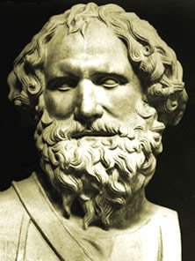
Закон Архимеда
Выполнила: Бадикова Полина, МИФ_ИФБ-21

Slide 2
План Урока
Кто такой Архимед?
Легенда создания закона.
Закон Архимеда.
Задания для закрепления.

Slide 3
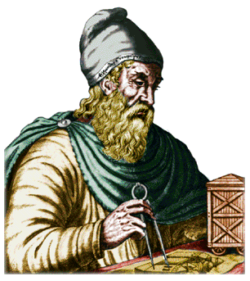
Кто такой Архимед?
Архиме́д (Ἀρχιμήδης; 287 до н. э. — 212 до н. э.) — древнегреческий математик, физик и инженер из Сиракуз. Сделал множество открытий в геометрии. Заложил основы механики, гидростати-ки, автор ряда важных изобретений.

Slide 4
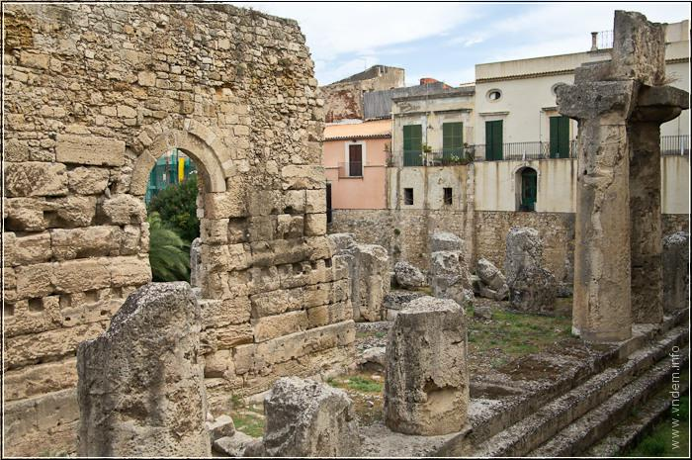
Архимед родился в Сиракузах, греческой колонии на острове Сицилия.
Отцом Архимеда был математик и астроном Фидий, состоявший в близком родстве с Гиероном II, тираном Сиракуз.

Slide 5
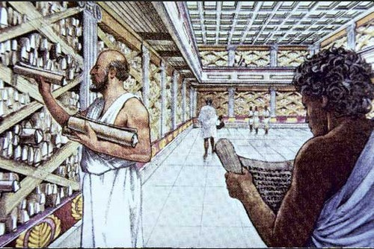
Отец привил сыну с детства любовь к математике, механике и астрономии. Для обучения Архимед отправился в Александрию
Египетскую — научный и культурный центр того времени.

Slide 6
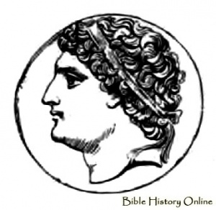
Легенда создания закона
Сиракузах правил царь Гиерон. Однажды Гиерон, получив от мастеров заказанную им золотую корону, усомнился в их честности; ему показалось, что они утаили часть золота, выданного на ее изготовление, и заменили его серебром.

Slide 7
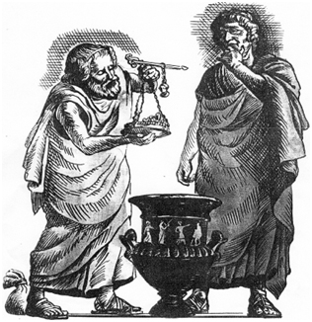
Но как уличить ювелиров в подделке?
Вызвал Гиерон Архимеда, к тому времени уже прославившегося остроумными решениями многих проблем, и поручил ему определить, есть ли в золотой короне примесь серебра.

Slide 8
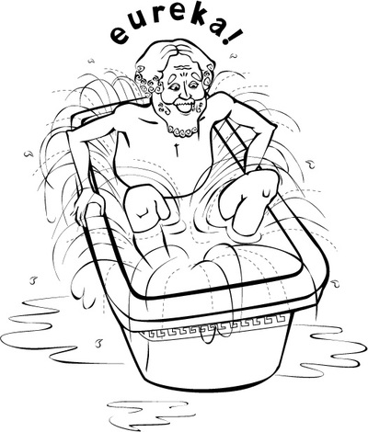
Случайно, во время купанья, погружённый в мысли о вычислении объёма сложного тела, Архимед погрузил своё тело в воду... и решение задачи было найдено.
Легенда гласит, что Архимед пришёл в полный восторг от этого открытия и голый с криком "Эврика!" побежал из купальни, чтобы проверить свою теорию.

Slide 9
Архимед взял слиток золота и слиток серебра точно такого же веса, что и корона. Потом он наполнил доверху сосуд и положил в него слиток серебра
Затем, вынув слиток, он долил в этот сосуд точное количество вытесненной воды, измеряя этот объём секстарием. Так Архимед определил, какой вес серебра соответствует какому количеству воды.

Slide 10
Затем, он опустил золотой слиток в сосуд и тем же способом выяснил, насколько меньший объём занимает слиток золота по сравнению с со слитком серебра аналогичного веса.
После чего, опять наполнив сосуд и опустив в него корону, Архимед определил, что при погружении короны вытекло больше воды, чем при погружении в сосуд золотой массы того же веса.

Slide 11
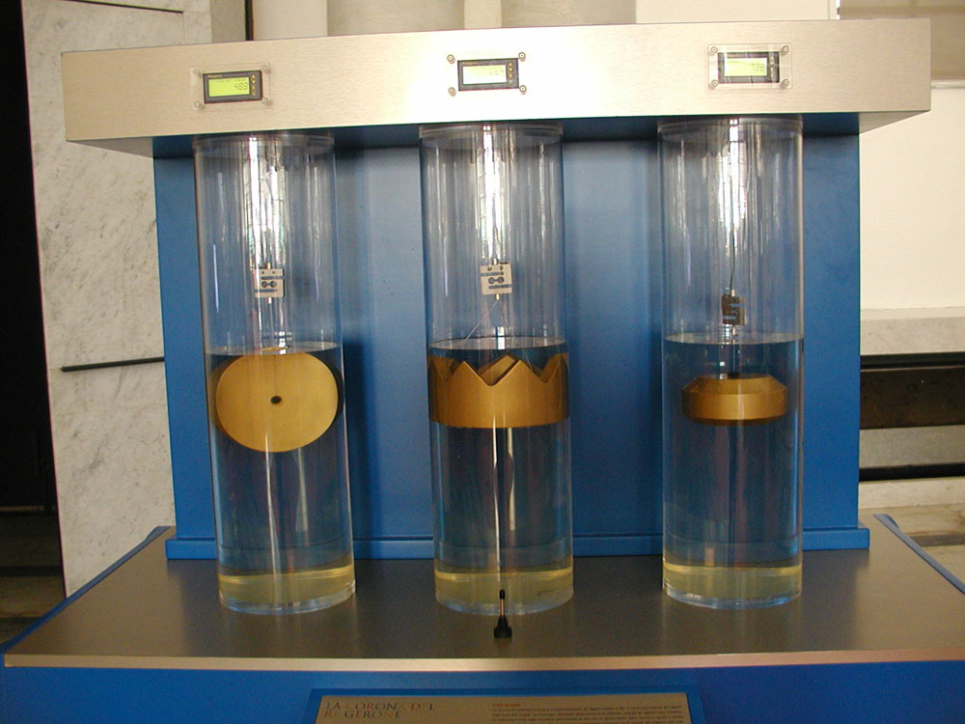
Заключение Архимеда было следующим. Так как короной вытеснялось большее количество воды, чем золотым слитком, то в золоте, из которого изготовлена корона, содержится примесь серебра.

Slide 12
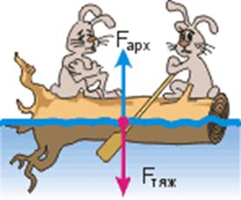
Закон Архимеда.
Сила Архимеда- это сила, выталкивающая тело из жидкости и газа, направленная вертикально вверх.

Slide 13
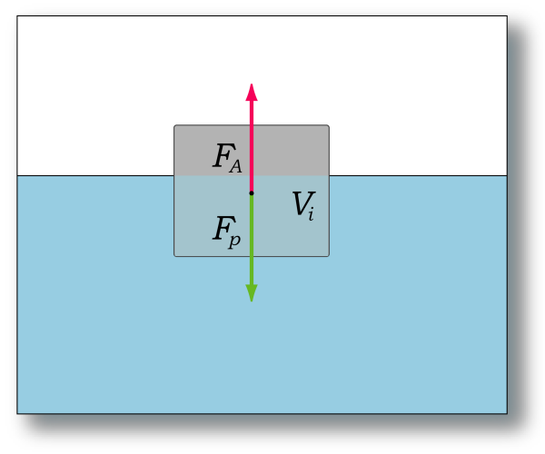
Силу можно рассчитать с помощью математического выражения:
F=pgv
Где:
F- сила Архимеда p- плотность жидкости g - ускорение свободного падения V - объём, погружаемого тела.

Slide 14
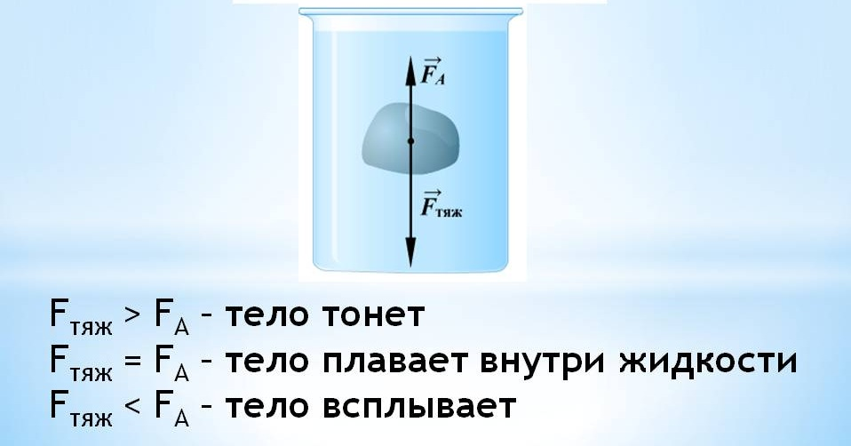
Поведение тела, находящегося в жидкости или газе, зависит от соотношения между силой тяжести F_{т} и архимедовой силой F_{A}, которые действуют на это тело. Возможны следующие три случая

Slide 15
Задания для закрепления.
Чему равна архимедова сила, которая действует на шарик объемом 10 см³ полностью погруженный в воду? В керосин?
Чему равна архимедова сила, действующая в воде на полностью погруженный медный брусок массой 890 г?

